Slide 1
陕西省大中小学思政课一体化
协同创新研究中心
西安建筑科技大学
2020年11月24日

Slide 2
提纲
01
团队及首席专家情况
02
已有研究成果和社会影响
03
已有软硬件情况
04
研究方向与主要学术观点
05
预期学术成果和效益
陕西省大中小学思政课一体化协同创新研究中心

Slide 3
一
团队及首席专家情况

Slide 4
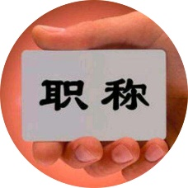
本团队主要由陕西省思想政治教育研究中心、西安建筑科技大学党委、马克思主义学院、附属中学、附属小学思政教育教学管理专家及骨干教师组成，团队年龄结构合理，教学经验丰富，科研协作高效。
科研团队规模
教授 5人
副教授 6人
副研究员 1人
讲师 2人
中学高级教师 2人
中学一级 2人
小学一级 3人
博士学历
10人
硕士学历
5人
本科学历
6人
人员构成来源
陕西省大中小学思政课一体化协同创新研究中心

Slide 5
科研团队特点
思想政治教育
习近平新时代中国特色社会主义思想研究
心理健康教育研究
中共党史研究
中小学德育等教学与研究
团队成员学科
背景均为马克思主义理论
相关专业
陕西省大中小学思政课一体化协同创新研究中心

Slide 6
首席专家及学术骨干
姓 名 |  | 出生 年月 | 最后学位 | 专 业 技术职务
首席专家 | 张 健 | 1968.04 | 博士 | 副研究员
学术骨干 | 李仙娥 | 1966.08 | 博士 | 教授
 | 杨航征 | 1968.08 | 硕士 | 教授
 | 周恩毅 | 1963.06 | 硕士 | 教授
 | 高瑞龙 | 1975.01 | 硕士 | 副教授
 | 胡道平 | 1975.01 | 学士 | 中学高级
陕西省大中小学思政课一体化协同创新研究中心

Slide 7
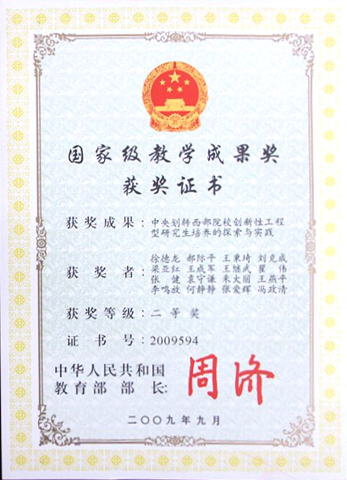
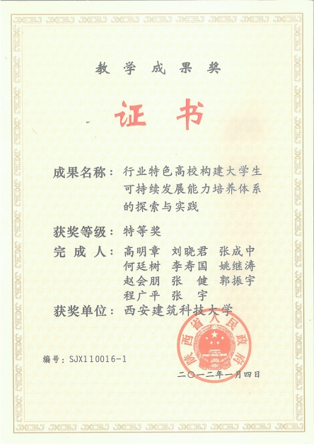
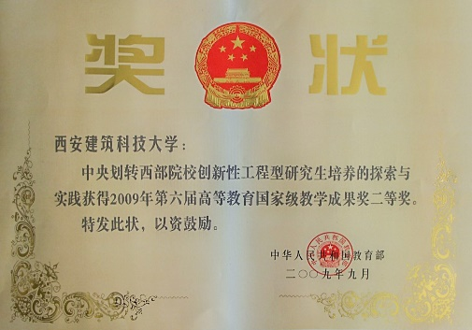
首席专家学术情况
张 健 现任西安建筑科技大学党委副书记，分管宣传部、教师工作部、基础教育中心等部门，联系马克思主义学院。负责校大中小学思政课建设。
获国家级教学成果二等奖1项，省级教学成果特等奖1项。主持陕西省重大理论与现实问题研究项目“习近平新时代中国特色社会主义思想大众化研究”等省部级课题4项。
陕西省大中小学思政课一体化协同创新研究中心

Slide 8
二
已有研究成果和社会影响

Slide 9
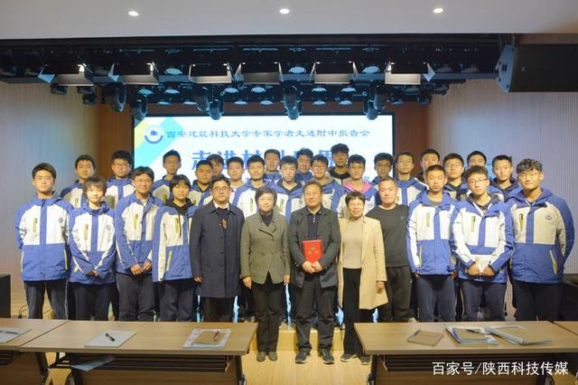
近年思想政治工作研究成果
团队成员在《人民日报》《光明日报》《马克思主义理论学科研究》等权威报刊发表论文30多篇，主持国家社科基金及省部级以上项目10余项，出版专著10余部，学术成果在全省乃至全国产生了较大影响。
陕西省大中小学思政课一体化协同创新研究中心

Slide 10
团队成员奖项情况
国家级教学成果奖：
◎第六届高等教育国家教学成果二等奖1项
省部级教学成果奖：
◎陕西省教学成果特等奖、一等奖各1项
◎陕西省高校“精彩一课”讲课比赛一等奖1项
◎陕西高校思政课教师“大练兵”教学标兵4人
陕西省大中小学思政课一体化协同创新研究中心

Slide 11
团队成员奖项情况
荣誉称号：
◎宝钢教育基金优秀教师3人
◎教育部霍英东教育基金会高等院校优秀教师1人
◎陕西省青年突击手1人
◎碑林区教育局“阳光教师”2人
其它奖项：
◎碑林区教育局德育教学、优课教学一等奖、三等奖等
◎陕西省思政研究会论文一等奖、二等奖和三等奖等
陕西省大中小学思政课一体化协同创新研究中心

Slide 12
三
已有软硬件情况

Slide 13
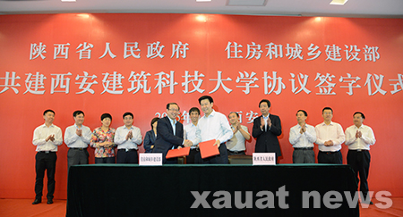
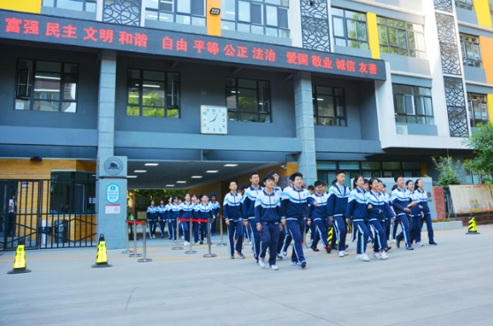
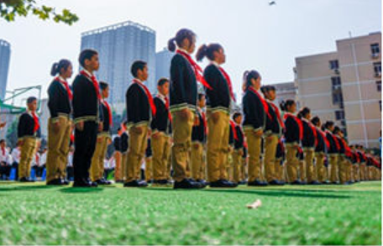
西安建筑科技大学为陕西省重点建设的高水平大学、教育部、陕西省和住房城乡建设部共建高校，先后荣获全国先进基层党组织等荣誉称号。
附中为省级标准化中学，省师德先进集体，省实施素质教育优秀学校。受聘为学区长学校，校长负责指导中铁中学、太乙路中学的教育教学管理工作。
附小是“全国中小学中华优秀文化艺术传承学校”“全国中小学校优秀网站”“ 陕西省义务教育规范化学校”。附小的优质办学能力赢得了社会广泛认可。
陕西省大中小学思政课一体化协同创新研究中心

Slide 14
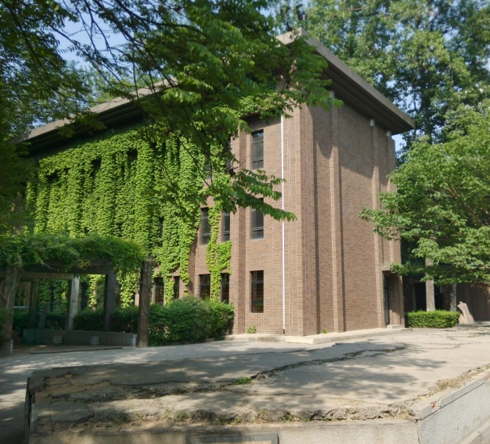
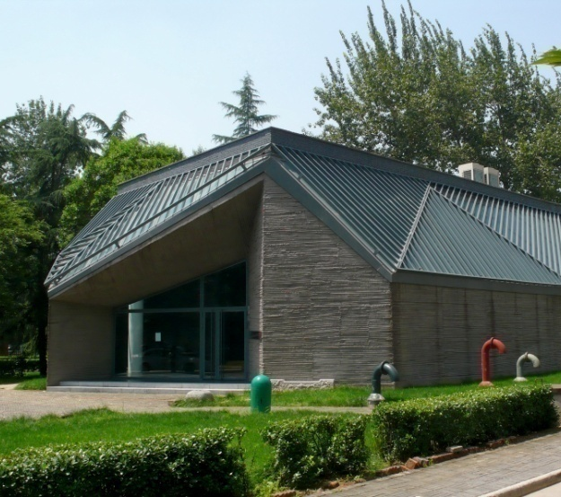
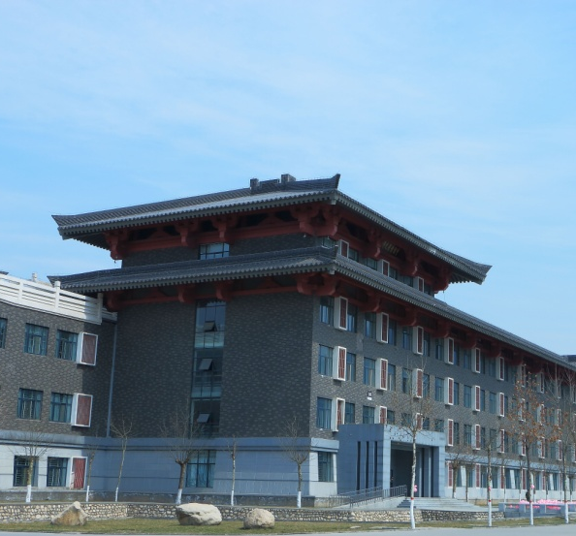
大学、中学、小学设置完整，教学基地、研究中心、文化场馆、文化活动等育人资源共建共享，为开展大中小学思政课一体化教学实践提供了良好条件
陕西省大中小学思政课一体化协同创新研究中心

Slide 15
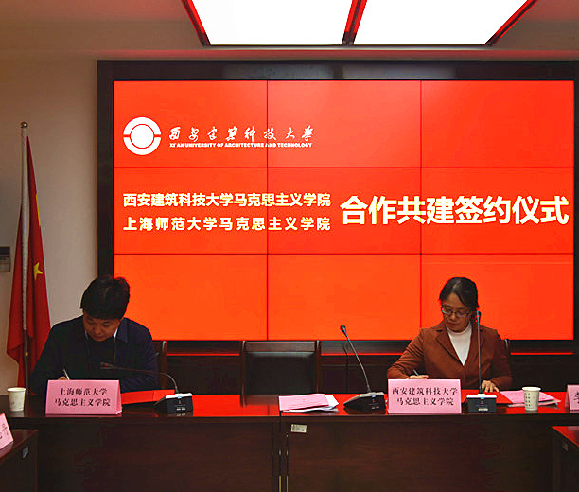
平台建设
教育部中华优秀传统文化传承基地
注重优秀传统文化于思政课的融通。
陕西省思政教育研究中心
主要注重大中小学思政项目建设及师资的培训。
陕西省新时代乡村振兴战略社科普及基地
注重学生在思政课实践与理论的深度融合与实践交流。
我校与上海师范大学大中小幼立德树人基地建立协同合作平台
有效促进双方对接优势资源，实现融合发展，助推我校陕西省大中小学思政一体化建设实现更好更快地发展。
陕西省大中小学思政课一体化协同创新研究中心

Slide 16
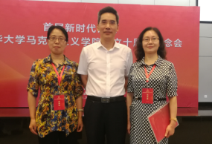
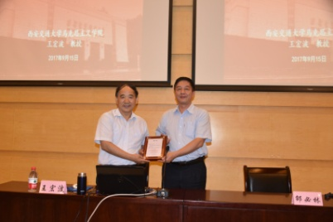
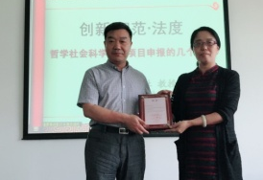
学术交流、智库建设
举办国内外学术会议10余场；每年邀请20余名全国知名专家讲学指导；教师每年省部级以上培训达到50人次。先后聘请清华大学艾四林教授、华中科技大学欧阳康教授、西安交通大学王宏波教授、吉林大学韩喜平教授，陕西师范大学袁祖社教授、上海师范大学张志丹教授等10余名国内知名学者为兼职教授，定期开展学术交流与指导。
参与上海大中小学思政课研究基地建设协同创新项目：同上一堂抗疫课
陕西省大中小学思政课一体化协同创新研究中心

Slide 17
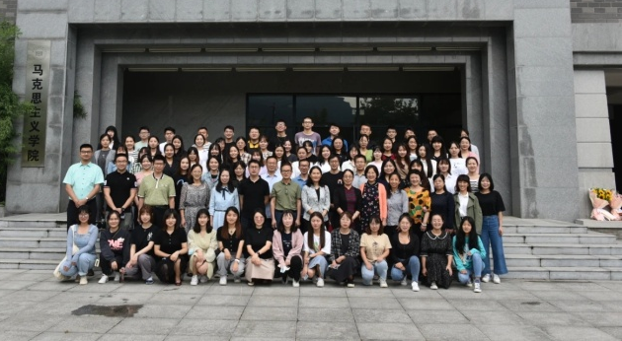
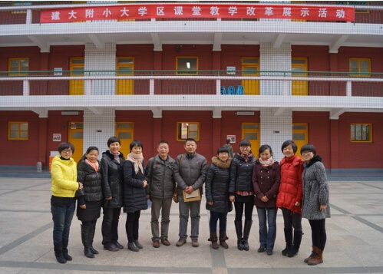
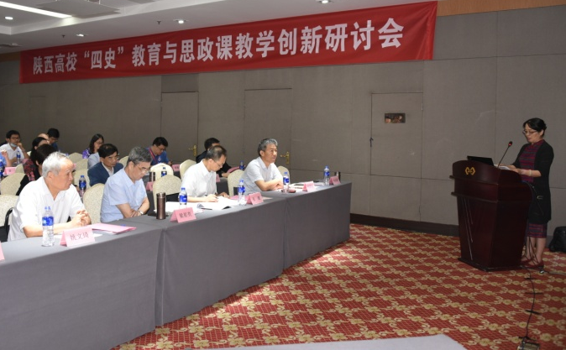
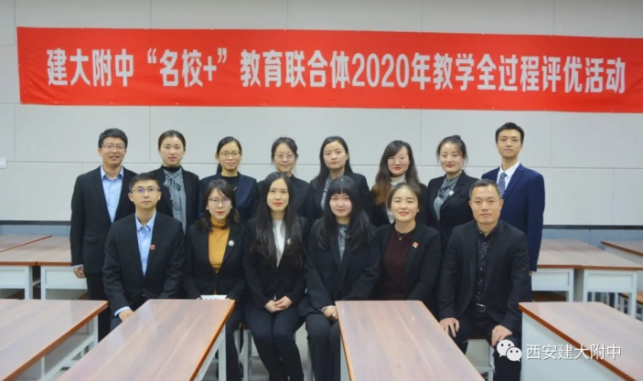
陕西省大中小学思政课一体化协同创新研究中心

Slide 18
四
研究方向和主要学术观点

Slide 19
研究方向
习近平总书记
关于教育重要
论述精神研究
陕西地域文化
与思政课教学
创新研究
“四史”教育融入大中小学思政课研究
大中小学思政课有效衔接专题研究
大中小学思政课一体化评价指标体系研究
陕西省大中小学思政课一体化协同创新研究中心

Slide 20
主要学术观点
遵循教育教学规律，坚持统一规划和整体思维，使思政课伴随青少年成长的不同阶段，形成一个跨学段的有机整体，贯穿大中小学教育全过程；
尊循学生认知规律，坚持大中小学思政教育的阶段性与连续型相结合、共性与个性相结合，由低到高、由简单到复杂，循序渐进、内在统一；
遵循学生成才规律，坚持学生需要-兴趣-动力规律，将课堂育人与实践育人相结合，实现知识内化外化。
陕西省大中小学思政课一体化协同创新研究中心

Slide 21
五
预期研究成果和效益

Slide 22
1
设立“三个一”体系。一体化教学培训基地、一体化教学研究基地、一体化教学实践基地。
探索大中小思政教育教学模式。总结经验，提炼模式，提供典型案例，可复制、可推广。
形成高水平的教研成果。发表高水平论文5篇，出版专著2部；开展案例展示、讲课演示、课堂观摩等实践活动。
撰写系列咨政报告。聚焦研究方向，形成5份研究报告。为相关部门改进大中小学思政课一体化建言献策。
2
3
4
陕西省大中小学思政课一体化协同创新研究中心

Slide 23
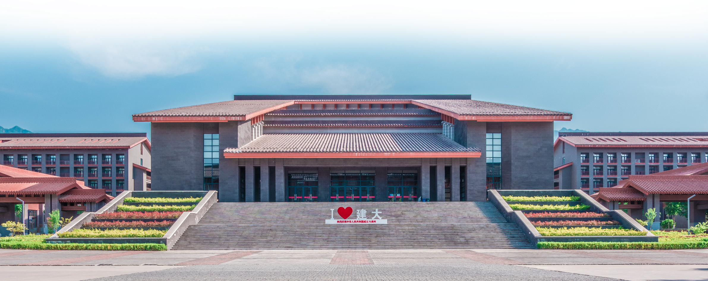
欢迎社会各界专家学者莅临指正工作！

